Slide 1
PHP 1주차
201840136 - 최현종

Slide 2
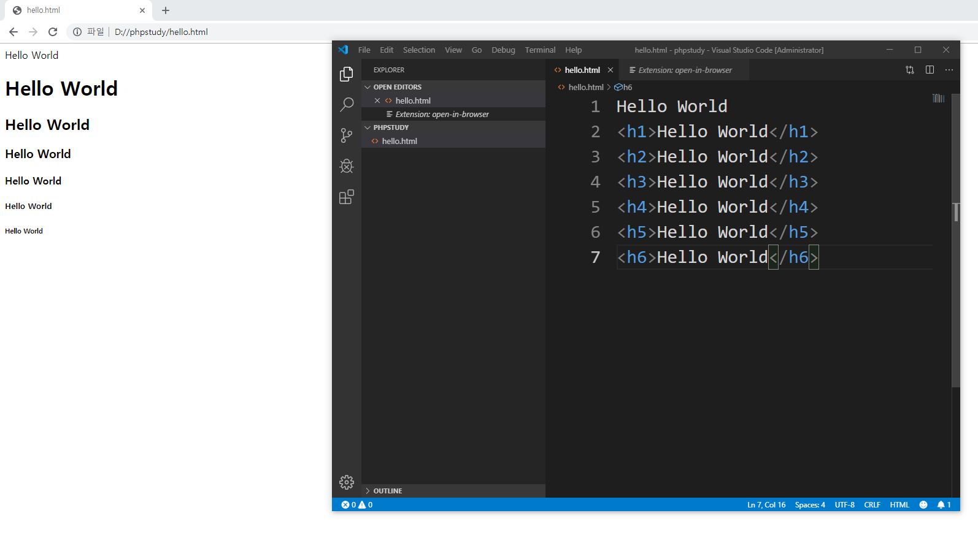
<h></h>태그를 사용하여 크기를 조절한다.

Slide 3
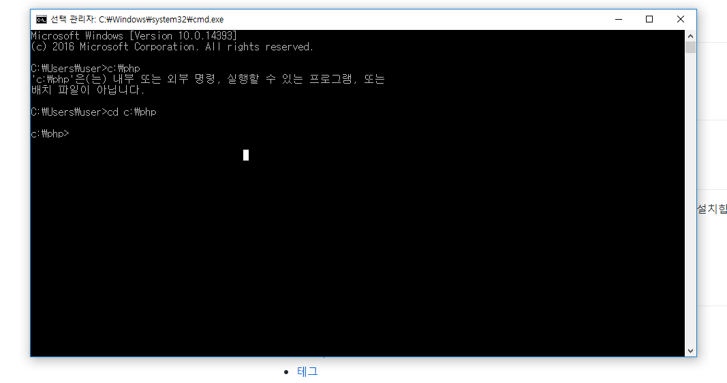
PHP 경로 설정하는 장면이다

Slide 4
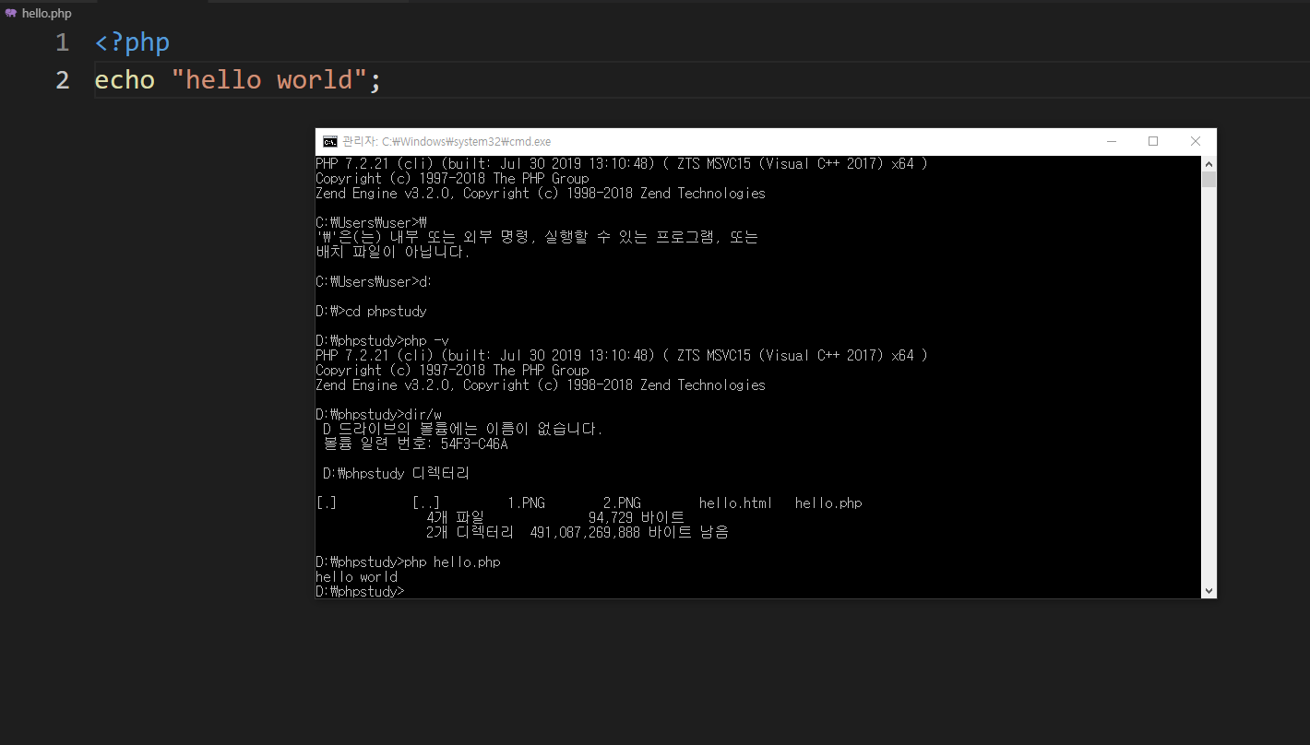
CMD창에서 실행한 장면이다.

Slide 5
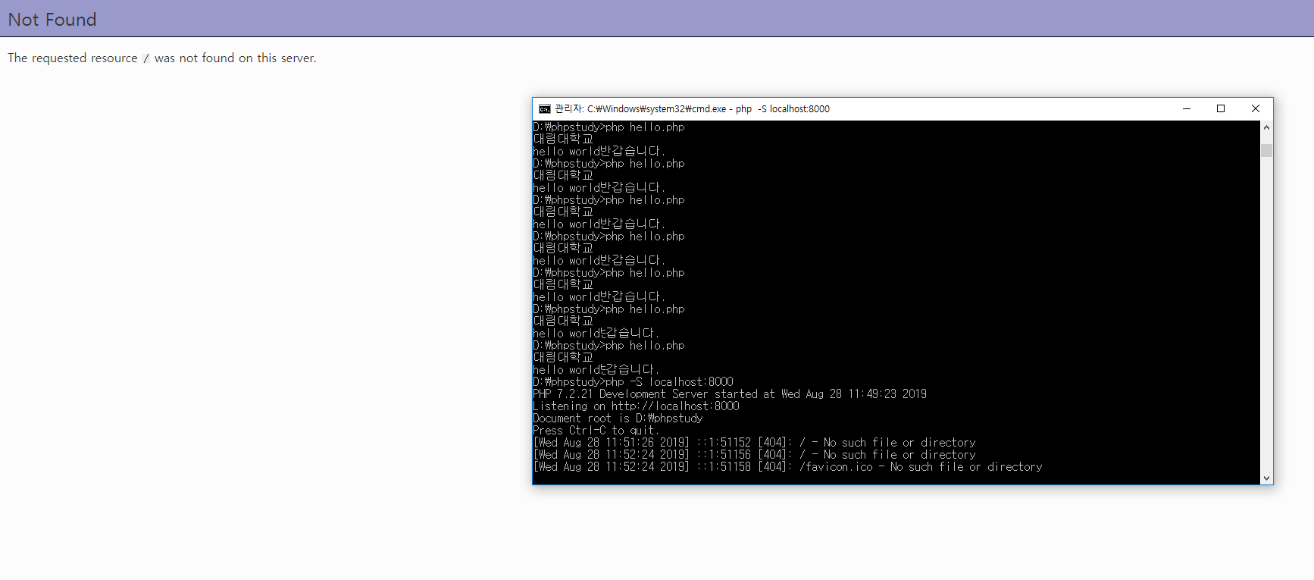
CMD에서 서버에 관한 것을 사용한 장면이다.

Slide 6
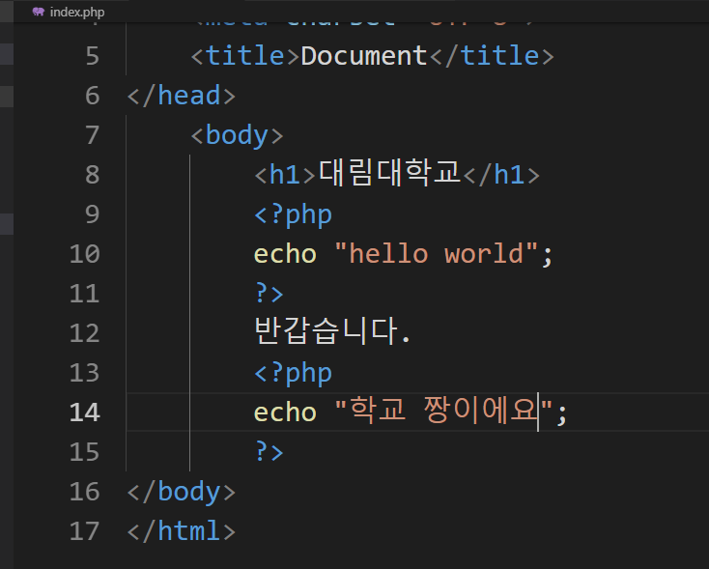
HTML과 PHP를 사용하였다.

Slide 7
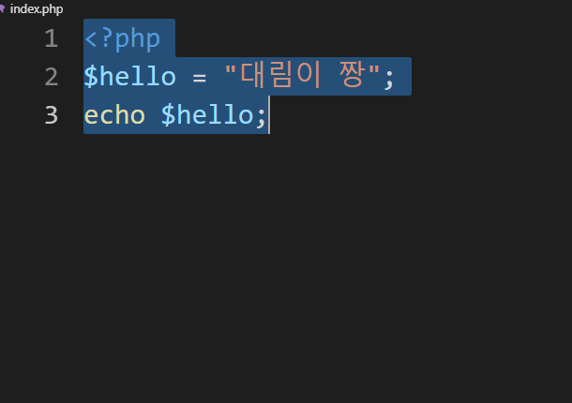
변수를 사용하여 출력하였다.

Slide 8
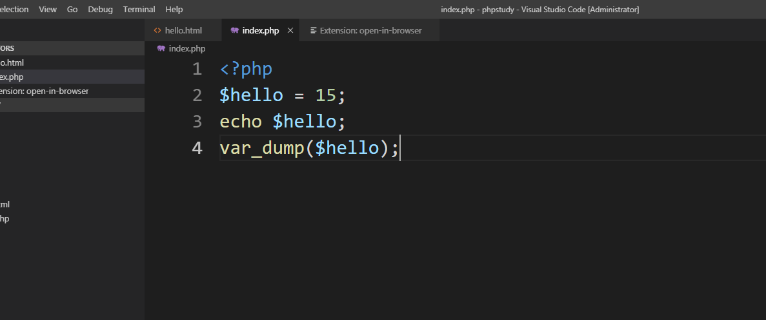
변수를 사용하여 출력 하였다.

Slide 9
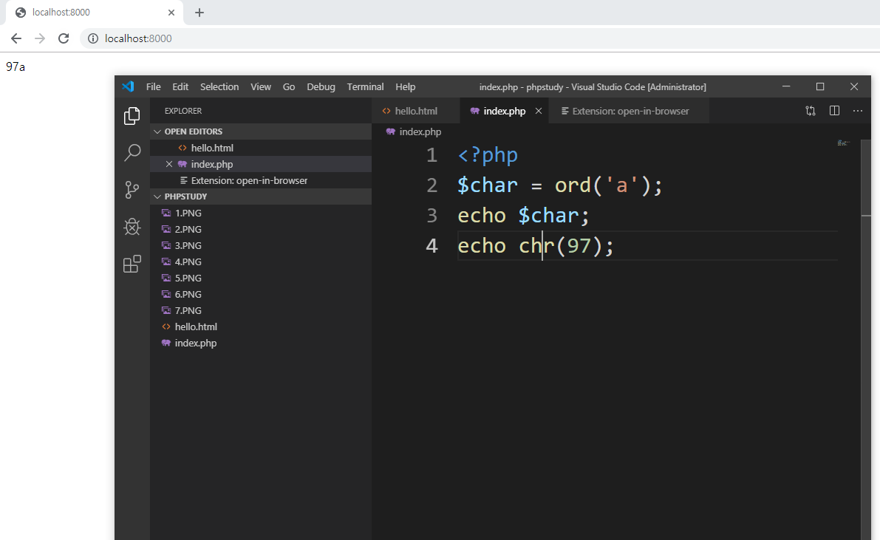
문자열을 사용 하였다.

Slide 10
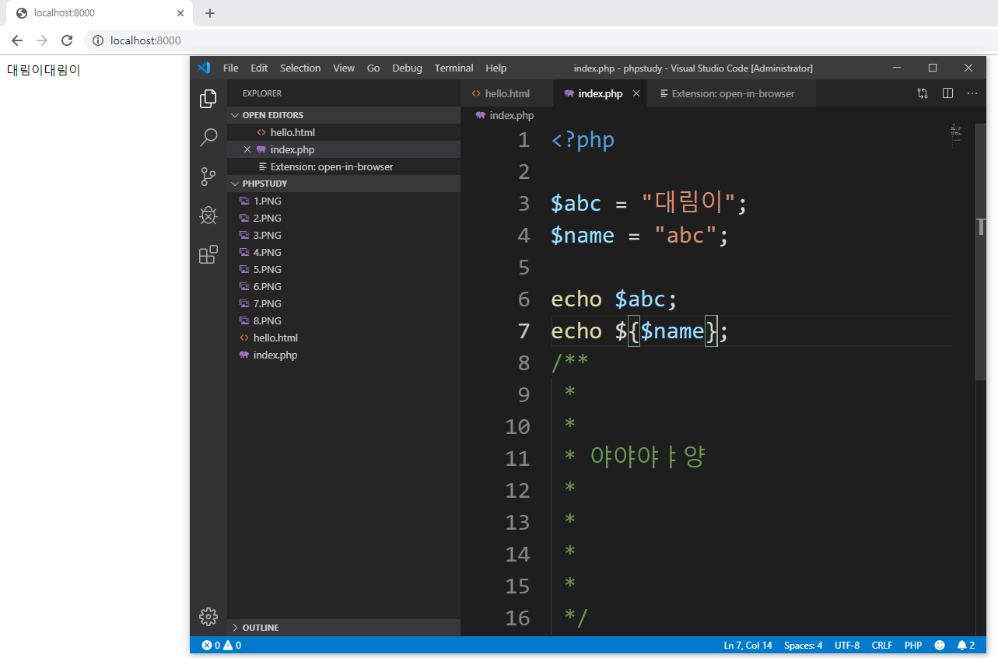
${name}을 사용하면 name에 저장된 abc변수를 찾아 abc에 저장된 값을 출력한다.

